Slide 1

Новинка ТЭПП: сухие корма для кошек «Grandin Holistic Grain Free»
Ноябрь 2016

Slide 2


Новинка: сухие корма Grandin Holistic Grain Free для кошек
Линейка кормов Grandin Holistic Grain Free произведена в Чехии, на заводе Dibaq, который имеет сертификат GMP (Европейский контроль качества продукции). Корма не содержат ГМО и антибиотиков.
Grandin Holistic Grain Free относится к классу холистик, потому что:
содержит высокое количество (до 80%) самого ценного источника белка – свежего сырого мяса, поэтому легко усваивается;
в корме исключена пшеница, содержащая глютен, который может являться причиной аллергии и расстройства пищеварения;
содержит минералы в хелатной форме, что обеспечивает их максимальную усвояемость.
Линейка кормов Grandin Holistic Grain Free представлена следующими видами:
для котят;
для взрослых кошек;
для стерилизованных кошек;
для кошек, живущих постоянно в квартире;
для пожилых кошек.

Slide 3
Основные преимущества Grandin Holistic Grain Free для кошек
содержит комплекс минералов, в том числе: цинк и медь, масло лосося, которое является источником жирных кислот Омега 3 и Омега 6, витамины А и В, поддерживающие шерсть и кожу в здоровом состоянии;
содержит натуральные источники витаминов С и Е в виде фруктов и ягод, например: яблоки, чернику, что способствует поддержанию иммунитета;
сочетает разные типы клетчатки (нерастворимая – свекольная пульпа, растворимая – сушеный корень цикория, яблоки, дрожжи), что способствует поддержанию нормального пищеварения;
содержит горох, как источник метионина - аминокислоты, которая способствует поддержанию здоровья мочевыделительной системы;
содержит высококачественные источники белка: свежее мясо курицы, индейки, утки, рыбы, которые способствуют формированию крепкой мускулатуры.
Все вышеперечисленные компоненты поддерживают здоровье всего организма питомца.

Slide 4

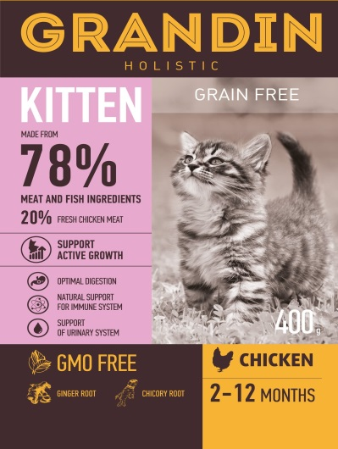

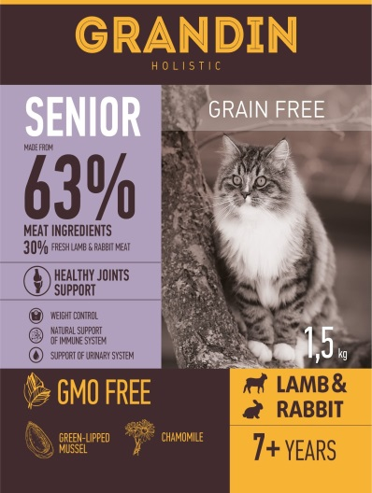

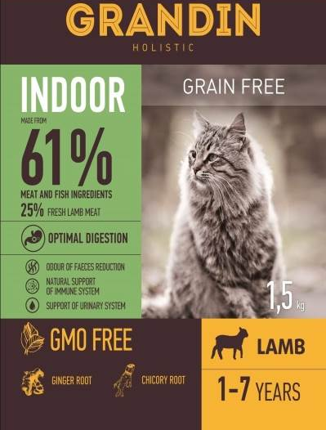
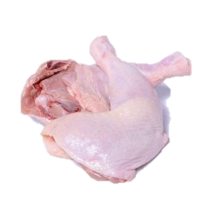




Новинка сухие корма Grandin Holistic Grain Free для кошек
лучшее усвоение
высокоусвояемые минеральные вещества
снижена аллергенность
Безопасен для питомца

Slide 5



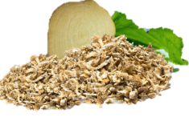



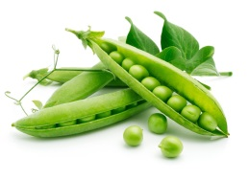

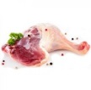

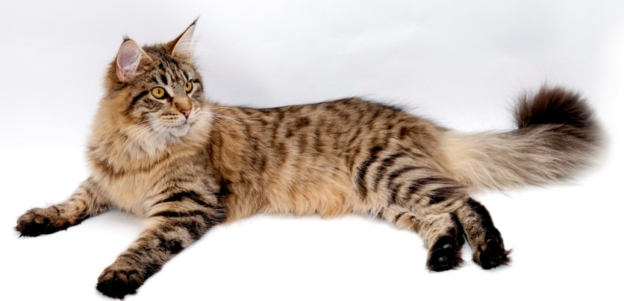
Основные преимущества Grandin Holistic Grain Free для кошек
Здоровая шерсть и кожа
Здоровое пищеварение
Крепкий иммунитет
Здоровье мочевыделительной системы
Крепкая мускулатура
Здоровая кошка

Slide 6
Структура изучения
Обучение осуществляется во время Утреннего собрания на этапе «Тренировка/отработка»
Руководитель заранее распечатывает презентацию, изучает материал, чтобы ориентироваться в нем, иначе восприятие информации будет затруднено
  На каждых трех сотрудников распечатывается один комплект демонстрационных материалов
  После каждой темы необходимо задавать сотрудникам вопросы на предмет усвоения материала (напр. «Назовите преимущества корма Grandin Holistic Grain Free для кошек» и т.п.)
  Первый день смены
  Изучаются и отрабатываются навыки продаж, влияющие на показатели магазина
  Изучается теоретический материал продукта недели (см. слайд 3 по 5)
  Отрабатываются навыки продаж (с первого дня смены) с использованием товара из материала продукта недели (см. слайд 3 по 5)
  Второй день смены
  Третий день смены

Slide 7
Третий день смены. Инструкция
Шаг 1
Шаг 2
Шаг 3
Выбираем технику (несколько техник), разбираемых в первый день смены.
Например:
Выявление потребностей (вопросы о питомце, вопросы об опыте использования товара, вопросы о требованиях к товару, резюмирование, уточнение);
Презентация товара (обращение к потребностям, связка свойство-выгода, демонстрация, подтверждение выбора).
ВИВП (вопрос об опыте использования предлагаемого товара, информация, выгода и побуждение) и так далее.
Выбираем конкретный товар из темы по продукту недели, разбираемой во второй день смены (находим товар в зале).
Например:
Изучая текущую тему мы выбрали сухой корм Grandin Holistic Grain Free для котят.
Проводим отработку выбранной техники (шаг 1) с использованием выбранного товара (шаг 2).
Пример:
В ПЕРВЫЙ ДЕНЬ СМЕНЫ мы отрабатывали технику ВИВП. Во второй день смены изучали текущую тему и выбрали сухой корм Grandin Holistic Grain Free для котят. Поэтому в ТРЕТИЙ ДЕНЬ СМЕНЫ мы будем предлагать сухой корм по технике ВИВП.
Примечание: памятка по проведению отработки находится на следующем слайде.

Slide 8
Краткая памятка по проведению отработки
1. Определение ролей
2. Вводная информация
Распределение ролей между участниками (Продавец, Покупатель, Наблюдатель).
Объяснение сотрудникам сценария действий их персонажей (для Покупателя – за каким товаром пришел, как реагирует на действия Продавца, для Продавца – какие техники применяет, для Наблюдателей – за какими действиями наблюдать, какую обратную связь давать в конце упражнения).
4. Обратная связь и анализ
3. Тренировка
Обсуждение техник, которые получились и над которыми нужно еще работать. Первыми отвечают Наблюдатели.
Фактическое проведение отработки.

